Slide 1
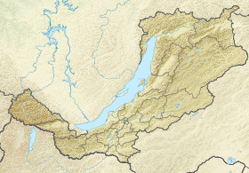
Баргузи́нский запове́дник . Ученик 8 кл.Пилюгин А.

Slide 2
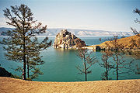
Баргузи́нский запове́дник — заповедник в Бурятии, расположенный на западных склонах Баргузинского хребта на высотах до 2840 м над у. м., включает северо-восточное побережье озера Байкал и часть акватории самого озера. Заповедник и хребет названы по реке Баргузин.

Slide 3
Баргузинский заповедник является старейшим заповедником России. Это единственный государственный заповедник страны, учрежденный до Октябрьской революции 1917 года, а именно 29 декабря 1916 года (11 января 1917 год по новому стилю). Начиная с 1997 года день образования Баргузинского заповедника отмечают в Российской Федерации как День заповедников и национальных парков.

Slide 4
Площадь заповедника — 374 322 га, в том числе 15 000 га составляет заповедная акватория. Заповедник создан в 1916 году для сохранения и увеличения численности баргузинского соболя (Martes zibellina).

Slide 5
В заповеднике сохраняются все природные комплексы. В Баргузинском заповеднике обитают лось, кабарга, заяц-беляк, бурый медведь, бурозубка, чёрношапочный сурок, — всего 41 вид млекопитающих. В водах заповедника встречаются байкальский омуль, сиг, осётр, хариус, таймень, ленок и другие виды рыб.

Slide 6
Хариус.

Slide 7
Бурозубка.

Slide 8
Соболь.

Slide 9
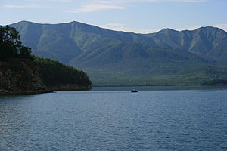
Охраняйте природу.

